Slide 1
CHÀO MỪNG CÁC EM ĐẾN VỚI BÀI HỌC HÔM NAY!

Slide 2
CHƯƠNG VII. TAM GIÁC
BÀI 1: TỔNG CÁC GÓC TRONG MỘT TAM GIÁC

Slide 3
1. Tổng các góc trong một tam giác
HĐ1. Cắt tam giác $ABC$ thành ba mảnh (Hình 2a) và ghép lại (Hình 2b). Quan sát Hình 2b và dự đoán tổng ba góc $A, B, C$.
Dự đoán: tổng 3 góc bằng 180 độ.

Slide 4
Ví dụ 1
Tính số đo các góc chưa biết trong mỗi trường hợp sau:

Slide 5
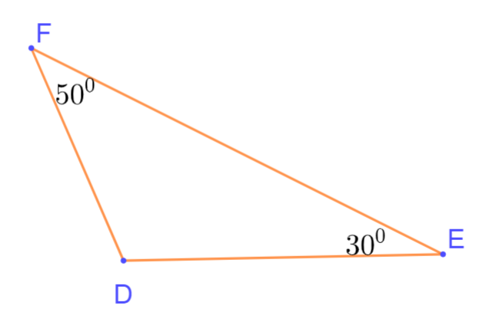
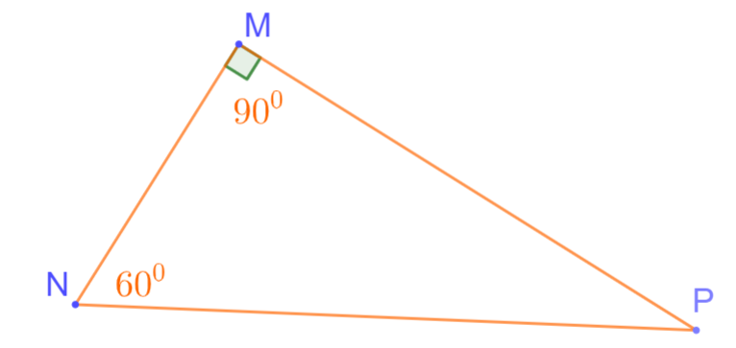
Giải
Trong Hình 5a, ta có:
$x+70°+38°=180°$ (tổng ba góc của một tam giác).
Suy ra:
$$x+108°=180°$$
Vậy $x=180°−108°=72°$.

Slide 6
Nhận xét
Tổng hai góc nhọn trong một tam giác vuông bằng $90°$.
Trong tam giác $ABC$ ở hình 6, ta có $\hat{B}+\hat{C}=90°$.

Slide 7
VẬN DỤNG
Bài 1 (SGK – tr.62) Một khung thép có dạng hình tam giác $ABC$ với đố đo các góc ở đỉnh $B$ và đỉnh $C$ cùng bằng $23°$ (Hình 9). Tính số đo góc ở đỉnh $A$.

Slide 8
Giải
Ta có: $\hat{A}+\hat{B}+\hat{C}=180°$ (tổng 3 góc trong tam giác)
$⇔\hat{A}+23°+23°=180°$
$⇔\hat{A}=180°−46°=134°$
Vậy số đo góc ở đỉnh $A$ là: $134°$

Slide 9
Giải
Vì dây dọi $OI$ tạo với trục $OE$ của thước chữ T một góc $15°$ nên $\hat{EOI}=15°$
$∆OEI$vuông tại $E$ nên ta có:
$\hat{EOI}+\hat{OIE}=90°⇔\hat{OIE}=90°−15°=75°$
Lại có: $\hat{AIC}=\hat{OIE}$ (2 góc đối đỉnh)
$⇒\hat{AIC}=75°$.

Slide 10
$∆AIC$vuông tại $C$ nên ta có:
$\hat{BAC}+\hat{AIC}=90°$
$⇔\hat{BAC}+75°=90°$
$⇔\hat{BAC}=90°−75°=15°$
Vậy số đo góc $BAC$ là $15°$.

Slide 11
CẢM ƠN CÁC EM
ĐÃ LẮNG NGHE BÀI GIẢNG!

